Slide 1
HỆ ĐIỀU HÀNH Chương 4 (2) Định thời CPU
10/15/2023
Notes:
Chào các bạn,
Rất vui được gặp lại các bạn trong nội dung tiếp theo của môn học Hệ Điều Hành.

Slide 2
Ôn tập chương 4 (1)
Các khái niệm cơ bản về định thời
Các bộ định thời
Các tiêu chuẩn định thời CPU
Các giải thuật định thời
First-Come, First-Served (FCFS)
Shortest Job First (SJF)
Shortest Remaining Time First (SRTF)
Priority Scheduling
Notes:
Trong bài học tuần trước, các bạn đã được học về: các khái niệm cở bản về định thời trong máy tính, các bộ định thời, các tiêu chuẩn định thời cpu và 4 giải thuật định thời: First Come, First Served, Shortest Job First, Shortest Remaining Time First và Priority Scheduling.

Slide 3
Nội dung chương 4 (2)
Các giải thuật định thời
First-Come, First-Served (FCFS)
Shortest Job First (SJF)
Shortest Remaining Time First (SRTF)
Priority Scheduling
Round-Robin (RR)
Highest Response Ratio Next (HRRN)
Multilevel Queue
Multilevel Feedback Queue
Notes:
Trong bài học hôm nay, chúng ta sẽ cùng nhau tìm hiểu nội dung của 4 giải thuật định thời: Round-Robin, Highest Responese Ratio Next, Multilevel Queue và Multilevel Feedback Queue.

Slide 4
Round Robin (RR)
Mỗi process nhận được một đơn vị nhỏ thời gian CPU (time slice, quantum time), thông thường từ 10-100 msec để thực thi
Sau khoảng thời gian đó, process bị đoạt quyền và trở về cuối hàng đợi ready
Nếu có n process trong hàng đợi ready và quantum time = q thì không có process nào phải chờ đợi quá (n -1)q đơn vị thời gian

Slide 5
Round Robin (RR) (tt)
Hiệu suất:
Nếu q lớn: RR => FCFS
Nếu q nhỏ: q không được quá nhỏ bởi vì phải tốn chi phí chuyển ngữ cảnh
Thời gian chờ đợi trung bình của giải thuật RR thường khá lớn nhưng thời gian đáp ứng nhỏ

Slide 6
Round Robin (RR) (tt)
Process | Arrival Time | Burst Time
P1 | 0 | 12
P2 | 2 | 7
P3 | 5 | 8
P4 | 9 | 3
P5 | 12 | 6
Giản đồ Gantt (quantum time = 4)
Thời gian đáp ứng:
P1 = 0, P2 = 2, P3 = 7, P4 = 10, P5 = 10
Thời gian đáp ứng trung bình: 5.8
P1
P2
P1
P3
P2
P4
P5
P1
P3
P5
0
4
8
12
16
19
22
26
30
34
36

Slide 7
Round Robin (RR) (tt)
P1
P2
P1
P3
P2
P4
P5
P1
P3
P5
0
4
8
12
16
19
22
26
30
34
36
Thời gian chờ:
P1 = 4 + 14, P2 = 2 + 8, P3 = 7 + 14, P4 = 10, P5 = 10 + 8
Thời gian chờ trung bình: 15.4
Thời gian hoàn thành:
P1 = 30, P2 = 17, P3 = 29, P4 = 13, P5 = 24
Thời gian hoàn thành trung bình: 22.6
Nhận xét:
Thời gian hoàn thành trung bình lớn hơn SJF, nhưng đáp ứng tốt hơn.

Slide 8
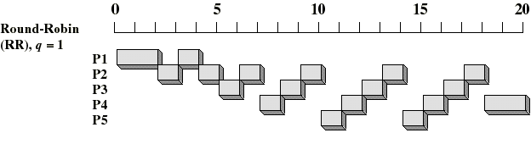
Round Robin (RR) (tt)
Quantum time = 1:
Thời gian turn-around trung bình cao hơn so với SJF nhưng có thời gian đáp ứng trung bình tốt hơn
Ưu tiên CPU-bound process
I/O-bound
CPU-bound

Slide 9
Round Robin (RR) (tt)
Quantum time và context switch:
context
switch
quantum
Process time = 10
12
0
10
6
1
6
10
1
9
1
2
3
4
5
6
7
8
9
10

Slide 10
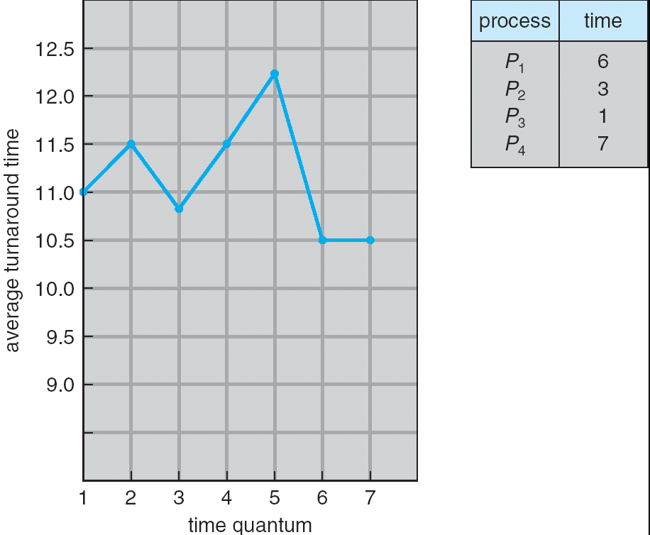
Round Robin (RR) (tt)
Thời gian hoàn thành trung bình (average turnaround time) không chắc sẽ được cải thiện khi quantum lớn

Slide 11
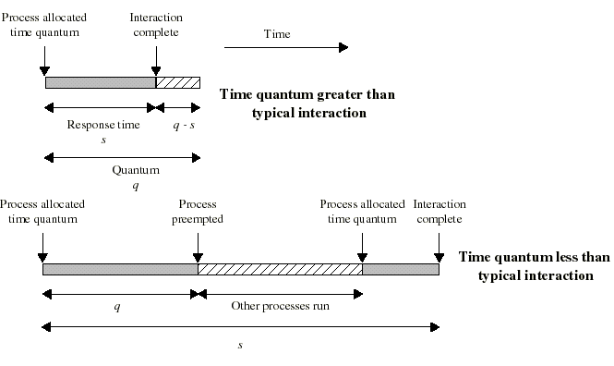
Round Robin (RR) (tt)
Quantum time và response time

Slide 12
Quantum time cho Round Robin
Khi thực hiện process switch thì OS sẽ sử dụng CPU chứ không phải process của người dùng (OS overhead)
Dừng thực thi, lưu tất cả thông tin, nạp thông tin của process sắp thực thi
Performance tùy thuộc vào kích thước của quantum time (còn gọi là time slice), và hàm phụ thuộc này không đơn giản
Time slice ngắn thì đáp ứng nhanh
Vấn đề: có nhiều chuyển ngữ cảnh. Phí tổn sẽ cao.
Time slice dài hơn thì throughput tốt hơn (do giảm phí tổn OS overhead) nhưng thời gian đáp ứng lớn
Nếu time slice quá lớn, RR trở thành FCFS

Slide 13
Quantum time cho Round Robin (tt)
Quantum time và thời gian cho process switch:
Nếu quantum time = 20 ms và thời gian cho process switch = 5 ms, như vậy phí tổn OS overhead chiếm 5/25 = 20%
Nếu quantum = 500 ms, thì phí tổn chỉ còn 1%
Nhưng nếu có nhiều người sử dụng trên hệ thống và thuộc loại interactive thì sẽ thấy đáp ứng rất chậm
Tùy thuộc vào tập công việc mà lựa chọn quantum time
Time slice nên lớn trong tương quan so sánh với thời gian cho process switch
Ví dụ với 4.3 BSD UNIX, time slice là 1 giây

Slide 14
Quantum time cho Round Robin (tt)
Nếu có n process trong hàng đợi ready, và quantum time là q, như vậy mỗi process sẽ lấy 1/n thời gian CPU theo từng khối có kích thước lớn nhất là q
Sẽ không có process nào chờ lâu hơn (n - 1)q đơn vị thời gian
RR sử dụng một giả thiết ngầm là tất cả các process đều có tầm quan trọng ngang nhau
Không thể sử dụng RR nếu muốn các process khác nhau có độ ưu tiên khác nhau

Slide 15
Nhược điểm của Round Robin
Các process dạng CPU-bound vẫn còn được “ưu tiên”
Ví dụ:
Một I/O-bound process sử dụng CPU trong thời gian ngắn hơn quantum time và bị blocked để đợi I/O.
Một CPU-bound process chạy hết time slice và lại quay trở về hàng đợi ready queue (ở phía trước các process đã bị blocked)

Slide 16
Highest Response Ratio Next
Chọn process kế tiếp có giá trị RR (Response ratio) lớn nhất
Các process ngắn được ưu tiên hơn (vì service time nhỏ)

Slide 17
Highest Response Ratio Next
Process | Arrival Time | Burst Time
P1 | 0 | 3
P2 | 2 | 6
P3 | 4 | 4
P4 | 6 | 5
P5 | 8 | 2
Giản đồ Gantt
Thời gian đáp ứng/đợi:
P1 = 0, P2 = 1, P3 = 5, P4 = 9, P5 = 5
Thời gian đáp ứng/đợi trung bình: 4
P1
P2
P3
P5
P4
0
3
9
13
15
20
Notes:
At t = 0 we have only one process available, so A gets scheduled.
Similarly at t = 3 we have only one process available, so B gets scheduled.
Now at t = 9 we have 3 processes available, C, D and E. Since, C, D and E were available after 4, 6 and 8 units respectively. Therefore, waiting time for C, D and E are (9 – 4 =)5, (9 – 6 =)3, and (9 – 8 =)1 unit respectively.
Using the formula given above we calculate the Response Ratios of C, D and E respectively as 2.25, 1.6 and 1.5.
Clearly C has the highest Response Ratio and so it gets scheduled
Next at t = 13 we have 2 jobs available D and E.
Response Ratios of D and E are 2.4 and 3.5 respectively.
So process E is selected next and process D is selected last.

Slide 18
Highest Response Ratio Next
Process | Arrival Time | Burst Time
P1 | 0 | 3
P2 | 2 | 6
P3 | 4 | 4
P4 | 6 | 5
P5 | 8 | 2
Giản đồ Gantt
Thời gian hoàn thành:
P1 = 3, P2 = 7, P3 = 9, P4 = 14, P5 = 7
Thời gian hoàn thành trung bình: 8
P1
P2
P3
P5
P4
0
3
9
13
15
20

Slide 19
Multilevel Queue Scheduling
Hàng đợi ready được chia thành nhiều hàng đợi riêng biệt theo một số tiêu chuẩn như
Đặc điểm và yêu cầu định thời của process
Foreground (interactive) và background process,…
Process được gán cố định vào một hàng đợi, mỗi hàng đợi sử dụng giải thuật định thời riêng

Slide 20
Multilevel Queue Scheduling (tt)
Hệ điều hành cần phải định thời cho các hàng đợi.
Fixed priority scheduling: phục vụ từ hàng đợi có độ ưu tiên cao đến thấp. Vấn đề: có thể có starvation.
Time slice: mỗi hàng đợi được nhận một khoảng thời gian chiếm CPU và phân phối cho các process trong hàng đợi khoảng thời gian đó. Ví dụ: 80% cho hàng đợi foreground định thời bằng RR và 20% cho hàng đợi background định thời bằng giải thuật FCFS

Slide 21
Multilevel Queue Scheduling (tt)
Ví dụ phân nhóm các quá trình
Độ ưu tiên cao nhất
System Processes
Interactive Processes
Batch Processes
Student Processes
Độ ưu tiên thấp nhất

Slide 22
Multilevel Feedback Queue
Vấn đề của multilevel queue
Process không thể chuyển từ hàng đợi này sang hàng đợi khác
=> Khắc phục bằng cơ chế feedback: cho phép process di chuyển một cách thích hợp giữa các hàng đợi khác nhau.

Slide 23
Multilevel Feedback Queue (tt)
Multilevel Feedback Queue
Phân loại processes dựa trên các đặc tính về CPU-burst
Sử dụng decision mode preemptive
Sau một khoảng thời gian nào đó, các I/O-bound process và interactive process sẽ ở các hàng đợi có độ ưu tiên cao hơn còn CPU-bound process sẽ ở các queue có độ ưu tiên thấp hơn
Một process đã chờ quá lâu ở một hàng đợi có độ ưu tiên thấp có thể được chuyển đến hàng đợi có độ ưu tiên cao hơn (cơ chế niên hạn, aging)

Slide 24
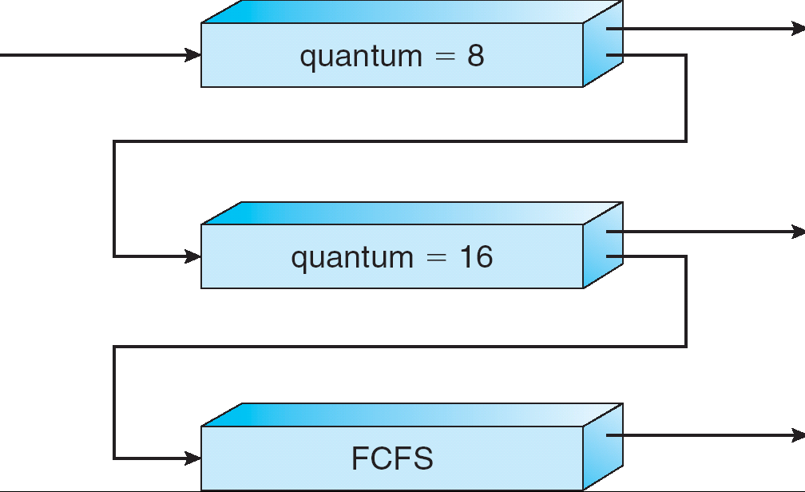
Multilevel Feedback Queue (tt)
Ví dụ: Có 3 hàng đợi
Q0, dùng RR với quantum 8 ms
Q1, dùng RR với quantum 16 ms
Q2, dùng FCFS

Slide 25
Multilevel Feedback Queue (tt)
Định thời dùng multilevel feedback queue đòi hỏi phải giải quyết các vấn đề sau
Số lượng hàng đợi bao nhiêu là thích hợp?
Dùng giải thuật định thời nào ở mỗi hàng đợi?
Làm sao để xác định thời điểm cần chuyển một process đến hàng đợi cao hơn hoặc thấp hơn?
Khi process yêu cầu được xử lý thì đưa vào hàng đợi nào là hợp lý nhất?

Slide 26
Multilevel Queue Scheduling (Fixed Priority)
Process | Arrival Time | Burst Time | Queue Number
P1 | 0 | 4 | 1
P2 | 1 | 3 | 1
P3 | 0 | 8 | 2
P4 | 10 | 5 | 1
P5 | 16 | 5 | 2
Giản đồ Gantt
Thời gian đáp ứng:
P1 = 0, P2 = 3, P3 = 7, P4 = 0, P5 = 4
Thời gian đáp ứng trung bình: 2.8
P1
P2
P3
P4
P3
P5
0
4
7
10
15
20
25

Slide 27
Multilevel Queue Scheduling (Fixed Priority)
Process | Arrival Time | Burst Time | Queue Number
P1 | 0 | 4 | 1
P2 | 1 | 3 | 1
P3 | 0 | 8 | 2
P4 | 10 | 5 | 1
P5 | 16 | 5 | 2
Giản đồ Gantt
Thời gian đợi:
P1 = 0, P2 = 3, P3 = 12, P4 = 0, P5 = 4
Thời gian đợi trung bình: 3.8
P1
P2
P3
P4
P3
P5
0
4
7
10
15
20
25

Slide 28
Multilevel Queue Scheduling (Fixed Priority)
Process | Arrival Time | Burst Time | Queue Number
P1 | 0 | 4 | 1
P2 | 1 | 3 | 1
P3 | 0 | 8 | 2
P4 | 10 | 5 | 1
P5 | 16 | 5 | 2
Giản đồ Gantt
Thời gian hoàn thành:
P1 = 4, P2 = 6, P3 = 20, P4 = 5, P5 = 9
Thời gian hoàn thành trung bình: 8.8
P1
P2
P3
P4
P3
P5
0
4
7
10
15
20
25

Slide 29
Multilevel Queue Scheduling (Time Slicing)
Tính thời gian chờ, thời gian đáp ứng, thời gian hoàn thành và các giá trị trung bình theo giải thuật Multilevel Queue cho chuỗi tiến trình sau biết Queue 1 có độ ưu tiên cao hơn Queue 2 và cả hai đều sử dụng Round Robin scheduling với Quantum time của Q1, Q2 lần lượt là 4 và 2.
Process | Arrival Time | Burst Time | Queue Number
P1 | 0 | 4 | 1
P2 | 1 | 3 | 1
P3 | 0 | 8 | 2
P4 | 10 | 5 | 1
P5 | 16 | 5 | 2

Slide 30
Multilevel Queue Scheduling (Time Slicing)
Process | Arrival Time | Burst Time | Queue Number
P1 | 0 | 4 | 2
P2 | 1 | 3 | 1
P3 | 0 | 8 | 2
P4 | 10 | 5 | 1
P5 | 16 | 5 | 2
Giản đồ Gantt
Thời gian đáp ứng:
P1 = 0, P2 = 1, P3 = 5, P4 = 1, P5 = 2
Thời gian đáp ứng trung bình: 1.8
P1
P2
P3
P1
P3
P4
P3
P5
P3
P5
0
2
5
7
9
11
16
18
20
22
25

Slide 31
Multilevel Queue Scheduling (Time Slicing)
Process | Arrival Time | Burst Time | Queue Number
P1 | 0 | 4 | 2
P2 | 1 | 3 | 1
P3 | 0 | 8 | 2
P4 | 10 | 5 | 1
P5 | 16 | 5 | 2
Giản đồ Gantt
Thời gian đợi:
P1 = 5, P2 = 1, P3 = 14, P4 = 1, P5 = 4
Thời gian đợi trung bình: 5
P1
P2
P3
P1
P3
P4
P3
P5
P3
P5
0
2
5
7
9
11
16
18
20
22
25

Slide 32
Multilevel Queue Scheduling (Time Slicing)
Process | Arrival Time | Burst Time | Queue Number
P1 | 0 | 4 | 2
P2 | 1 | 3 | 1
P3 | 0 | 8 | 2
P4 | 10 | 5 | 1
P5 | 16 | 5 | 2
Giản đồ Gantt
Thời gian hoàn thành:
P1 = 9, P2 = 4, P3 = 22, P4 = 6, P5 = 9
Thời gian hoàn thành trung bình: 10
P1
P2
P3
P1
P3
P4
P3
P5
P3
P5
0
2
5
7
9
11
16
18
20
22
25

Slide 33
So sánh các giải thuật
Giải thuật định thời nào là tốt nhất?
Câu trả lời phụ thuộc các yếu tố sau:
Tần suất tải việc (System workload)
Sự hỗ trợ của phần cứng đối với dispatcher
Sự tương quan về trọng số của các tiêu chuẩn định thời như response time, hiệu suất CPU, throughput,…
Phương pháp định lượng so sánh

Slide 34
Tóm tắt lại nội dung buổi học
Các giải thuật định thời
First-Come, First-Served (FCFS)
Shortest Job First (SJF)
Shortest Remaining Time First (SRTF)
Priority Scheduling
Round-Robin (RR)
Highest Response Ratio Next (HRRN)
Multilevel Queue
Multilevel Feedback Queue

Slide 35
Câu hỏi ôn tập chương 4
Tại sao phải định thời? Nêu các bộ định thời và mô tả về chúng?
Các tiêu chuẩn định thời CPU?
Có bao nhiêu giải thuật định thời? Kể tên?
Mô tả và nêu ưu điểm, nhược điểm của từng giải thuật định thời? FCFS, SJF, SRTF, RR, Priority Scheduling, HRRN, MQ, MFQ.
Notes:
Hỏi bài sinh viên và ôn tập lại kiến thức chương 4 (khoảng 15 phút)

Slide 36
Bài tập 1
Sử dụng các giải thuật FCFS, SJF, SRTF, Priority -Pre, RR (10) để tính các giá trị thời gian đợi, thời gian đáp ứng và thời gian hoàn thành trung bình và vẽ giản đồ Gantt:
Với RR, điều gì sẽ xảy ra khi P5 vào tại thời điểm P1 vừa hết quantum time?
Process | Arrival | Burst | Priority
P1 | 0 | 20 | 20
P2 | 25 | 25 | 30
P3 | 20 | 25 | 15
P4 | 35 | 15 | 35
P5 | 10 | 35 | 5
P6 | 15 | 50 | 10
Notes:
Cho sinh viên làm bài tập theo nhóm (khoảng 20 phút)

Slide 37
Bài tập 2
Cho 5 tiến trình với thời gian vào và thời gian cần CPU tương ứng như bảng sau:
Vẽ giản đồ Gantt và tính thời gian đợi trung bình, thời gian đáp ứng trung bình và thời gian lưu lại trong hệ thống (turnaround time) trung bình cho các giải thuật?
FCFS
SJF preemptive
RR với quantum time = 10
Process | Arrival | Burst
P1 | 0 | 10
P2 | 2 | 29
P3 | 4 | 3
P4 | 5 | 7
P5 | 7 | 12
Notes:
Cho sinh viên làm bài tập theo nhóm (khoảng 20 phút)

Slide 38
Bài tập 3
Xét tập các tiến trình sau (với thời gian yêu cầu CPU và độ ưu tiên kèm theo) :
Vẽ giản đồ Gantt và tính thời gian đợi trung bình và thời gian lưu lại trong hệ thống trung bình (turnaround time) cho các giải thuật?
SJF Preemptive
RR với quantum time = 2
Điều phối theo độ ưu tiên độc quyền (độ ưu tiên 1 > 2 > ...)
Process | Arrival | Burst | Priority
P1 | 0 | 10 | 3
P2 | 1 | 3 | 2
P3 | 2 | 2 | 1
P4 | 3 | 1 | 2
P5 | 4 | 5 | 4
Notes:
Cho sinh viên làm bài tập theo nhóm (khoảng 20 phút)

Slide 39
Bài tập 4
Vẽ giản đồ Gantt và tính thời gian đợi trung bình và thời gian lưu lại trong hệ thống (turnaround time) trung bình cho các giải thuật:
FCFS, SJF
RR với quantum time = 10
Process | Burst Time | Arrival Time
P1 | 10 | 5
P2 | 29 | 2
P3 | 3 | 0
P4 | 7 | 1
P5 | 12 | 7
Notes:
Cho sinh viên làm bài tập theo nhóm (khoảng 20 phút)

Slide 40
Bài tập 5
Cho 4 tiến trình và thời gian vào (Arrival Time) tương ứng:
Vẽ sơ đồ Gantt và tính thời gian chờ trung bình (average wait time) và thời gian xoay vòng (average turnaround time) trung bình cho các giải thuật định thời
Shortest Remaining Time First (SRTF)
Round Robin (RR) với quantum = 4
Process | Arrival Time | CPU Burst Time
P1 | 0 | 12
P2 | 2 | 7
P3 | 3 | 5
P4 | 5 | 9
Notes:
Cho sinh viên làm bài tập theo nhóm (khoảng 20 phút)

Slide 41
Bài tập 6
Cho 5 tiến trình P1, P2, P3, P4, P5 với thời gian vào Ready List và thời gian cần CPU tương tứng như bảng sau:
Vẽ sơ đồ Gantt và tính thời gian chờ trung bình, thời gian đáp ứng trung bình và thời gian lưu lại trong hệ thống (turnaround time) trung bình cho các giải thuật:
FCFS
SJF preemptive
RR với quantum time = 6
Process | Arrival Time | CPU Burst Time
P1 | 0 | 8
P2 | 2 | 19
P3 | 4 | 3
P4 | 5 | 6
P5 | 7 | 12
Notes:
Cho sinh viên làm bài tập theo nhóm (khoảng 20 phút)

Slide 42

THẢO LUẬN

